Slide 1
LA ACTIVIDAD DE FACTORING 2023
Carlos Dalmau Llorens
Presidente
Asociación Española de Factoring
28 de febrero 2024
Carlos García Casas
Secretario General
Asociación Española de Factoring

Slide 2
ÍNDICE
Actividad de Factoring y Confirming®
Bloque I
Actividad Mercado Español
Evolución global de las cesiones: Factoring + Confirming®
Evolución del Factoring: Nacional e Internacional
Evolución del Factoring Nacional: Con y Sin Recurso
Evolución del Factoring Internacional: Importación y Exportación
Evolución cesiones Confirming®
Evolución Órdenes de Pago Confirming®
Evolución Inversión Viva (Factoring+Confirming ®)
Evolución Inversión Media (Factoring+Confirming ®)
Distribución actividad por Sectores de Actividad
Distribución actividad por Autonomías
Bloque II
Importancia relativa y pesos
Comparativa volumen gestionado vs PIB
Evolución actividad F&C 10 años
Peso inversión F&C sobre Crédito Comercial
Evolución F&C en Europa en los años 17-22

Slide 3
EVOLUCIÓN DE LAS CESIONES (En millones de euros y %)
MM €
Fuente: AEF
La actividad alcanzó en 2023 los 270.393 MM € de cesiones, consolidando un crecimiento agrupado postpandemia de casi un 50 % (3 últimos años)

Slide 4
EVOLUCIÓN DEL FACTORING (En millones de euros y %)
MM €
133.750
96.096
Fuente: AEF
El Factoring, que representa el 49,5 % del total cesiones, creció durante el 2023 casi un 5%

Slide 5
EVOLUCIÓN DEL FACTORING NACIONAL DETALLE DEL FACTORING CON Y SIN RECURSO (En millones de euros y %)
MM €
92.915
96.362
73.010
Fuente: AEF
El Factoring Nacional Con Recurso mantiene los niveles del 22, pero el Sin Recurso crece casi un 6%

Slide 6
EVOLUCIÓN DEL FACTORING INTERNACIONAL (En millones de euros y %)
MM €
37.388
34.716
23.086
Fuente: AEF
El Factoring Internacional supera los 37.300 MM €, siendo en su gran mayoría Factoring de Exportación (94%)

Slide 7
EVOLUCIÓN DEL CONFIRMING® (En millones de euros y %)
MM €
Fuente: AEF
El Confirming® crece un 7,4% en 2023, superando los 136.500 MM€ de actividad, lo que representa un 50,5% del total de cesiones

Slide 8
EVOLUCIÓN DE LAS ÓRDENES DE PAGO (En millones de euros y %)
MM €
Fuente: AEF
El volumen de las órdenes de pago gestionadas supera los 254.000 MM €, de las que el 89% son órdenes nacionales

Slide 9
EVOLUCIÓN DE LA INVERSIÓN VIVA (En millones de euros y %)
MM €
Fuente: AEF
El saldo de Inversión al cierre del año supera los 51.400 MM €, siendo el 47% de ese total correspondiente a Factoring y el resto a Confirming. El Factoring crece un 5 % y el Confirming se mantiene en saldos similares al cierre 22

Slide 10
EVOLUCIÓN DE LA INVERSIÓN MEDIA (En millones de euros y %)
MM €
Fuente: AEF
El saldo de Inversión Media ha crecido casi un 5% en 2023, hasta superar los 46.000 MM€

Slide 11
DISTRIBUCIÓN DE LAS CESIONES POR SECTORES DE ACTIVIDAD 2023
Fuente: AEF
Los sectores de la Industria Manufacturera y el Comercio suponen el 50% de la actividad total, de manera similar a ejercicios anteriores

Slide 12
DISTRIBUCIÓN DE LAS CESIONES POR AUTONOMÍAS 2023
Fuente: AEF
Madrid, Cataluña, Valencia, País Vasco y Andalucía concentran el 79% del total actividad del año 2023

Slide 13
EVOLUCIÓN DE LA RELACIÓN ENTRE EL VOLUMEN DE CRÉDITOS GESTIONADOS POR LA AEF y el PIB (En millones de euros y %)
Fuente: AEF
El peso de los créditos gestionados (*) por AEF se mantiene en niveles del 26,5% sobre el PIB
(*) Los créditos gestionados son la suma del volumen de operaciones de factoring + las órdenes de pago recibidas en operaciones de confirming ®

Slide 14
Evolución cesiones Factoring y peso relativo PIB – últimos 10 años
10 años
CCAA Factoring: 8,8%
270.393
En 2023, el 18,5% del PIB son créditos cedidos a miembros de la AEF
Fuente: AEF
CAA: Crecimiento Anual Acumulado
Cifras en MM €
El Factoring crece a una velocidad media muy superior al PIB, ganando más de 7 puntos de peso en los últimos diez años

Slide 15
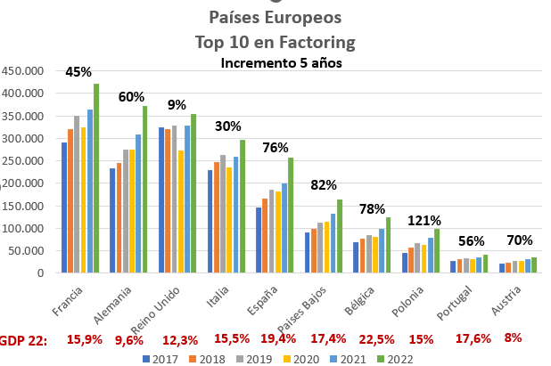
Evolución F&C en Europa
Últimos 6 años (2017-2022)
Total Europa 2022:
Cesiones: 2.383.999 MM €
Peso Europa/total mundo (21´): 68,5%
%/GDP 22: 16% 10% 12% 16% 19% 17% 22% 15% 18% 8%
Fuente: EUF + World Factoring Year Book
Notes:
Si echamos un vistazo a Europa podemos comprobar como los comportamientos de cada país son muy similares:
Crecimientos continuados todos los años, salvo el 2020
Mostramos lo que ha crecido la actividad en cada país en los últimos 5 años
El peso del F&C es muy relevante sobre PIB, especialmente en Bélgica y en España: 22,5 y 19,5%
El top 10 de país en factoring europeos concentran el 91 % de la actividad de Europa: el 62% de todo el Factoring mundial
Los 6 primeros meses del año 2023 en Europa: los países top 10: 1.104.924 MM € casi un 6%

Slide 16
Muchas gracias

